Slide 1

Racing Insights
Von:
Chris Eggenberger
Nelly Mossig
Natalie Jakab
Sarruja Sabesan

Slide 2
Thema & Hauptziel
Racing Insights: Fahrerperformance im Fokus
Ziel: Datenbasierte Visualisierungen zur Analyse eines Formel-1 Rennens bzw. einer Formel-1 Saison
Produkt: Interaktives Dashboard mit Fokus auf Fahrerleistungen und Rennstrategien

Slide 3


Zielgruppe
Bereits gut informierte Formel-1 Fans mit Interesse an tiefergehenden Analysen
Datenaffine Sportinteressierte mit Verständnis für Grundkonzepte wie Rundenzeiten und Reifenstrategien
Sportjournalisten, die Storys und Hintergrunddaten zu einem Rennen suchen
Personas:
John, 58, UK. Langjähriger Formel-1 Fan mit viel Hintergrundwissen.
Abigail, 24, USA. Seit kurzem ein Formel-1 Fan. Besitzt Grundwissen.

Slide 4
Limitationen des Projekts
Daten starten erst ab dem Jahr 2018
Nur Renndaten verwendet
Daten werden direkt von der API abgefragt, keine eigene Datenbank im Hintergrund wegen begrenztem Projektumfang
Farben einiger Rennställe nicht gut erkennbar
Kein Vergleich von drei Fahrern bei der Strategieanalyse, weil sehr aufwändig zu implementieren

Slide 5
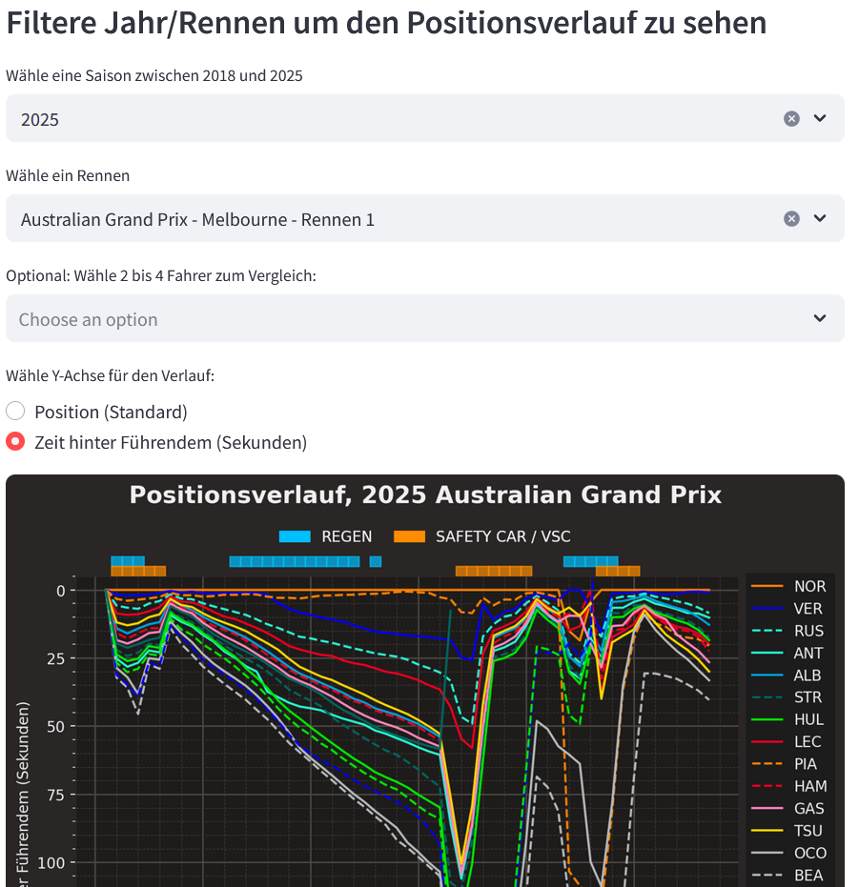
Demo im Browser:

Slide 6
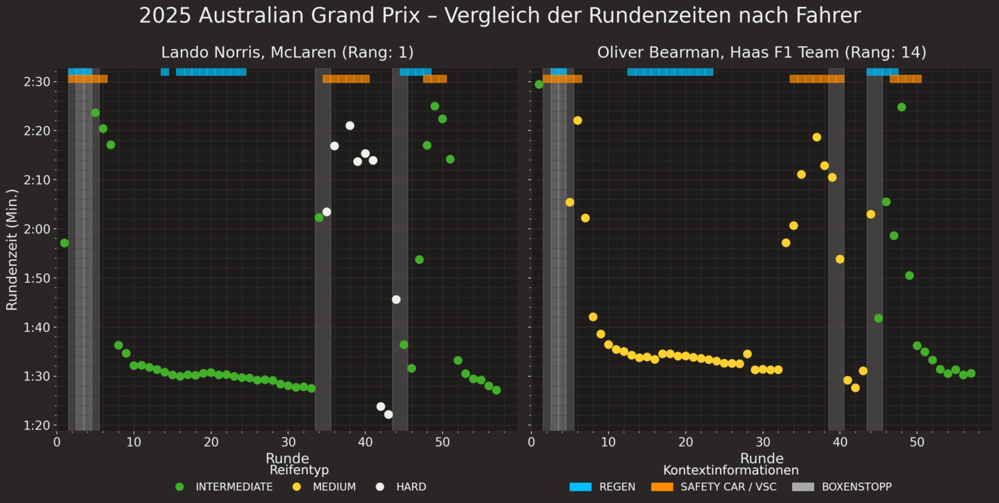
Lesebeispiel

Slide 7
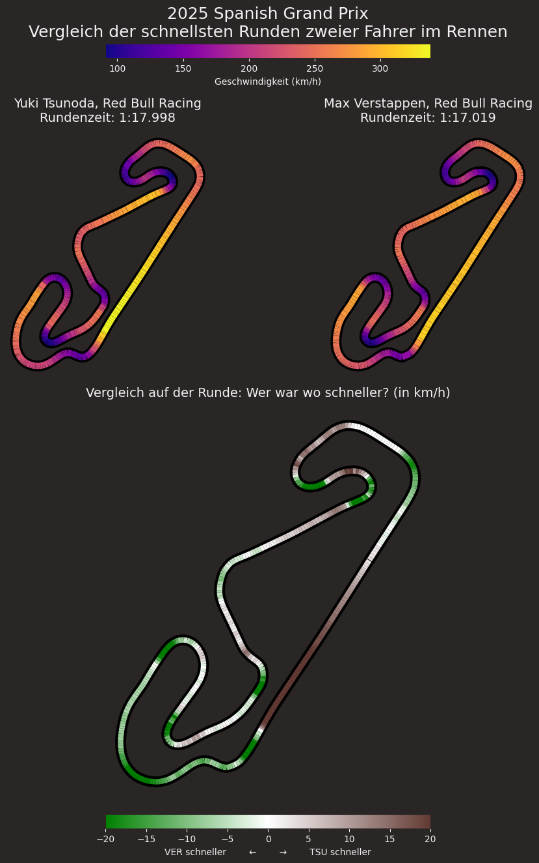
Lesebeispiel

Slide 8
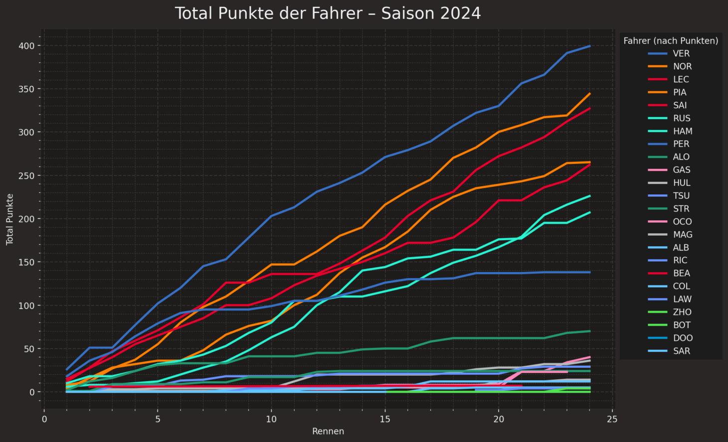
Lesebeispiel

Slide 9
Narrative Elemente
Grafiken sind «exploratory»: Erlauben dem Nutzer also, eigene Erkenntnisse zu finden
Interaktivität: je nach Grafik sind Saison, Rennen, Fahrer, Art der Abstände wählbar
Zeitliche Komponente: Geschichte wird erzählt mithilfe des Verlaufs einer Runde, eines Rennens oder einer Saison
Visuelle Stilmittel: Vor allem Farbe und Position für Visualisierungen, Symbole für Zusatzinfos wie Wetter und Reifenart

Slide 10
Q&A

